Slide 1


旅客出行偏好动态画像两篇核心文献阅读
汇报人：刘杰 2026年9月18日
Notes:
本次汇报阅读两篇核心论文。第一篇用于梳理高铁旅客偏好研究关注的变量，第二篇重点理解长期兴趣与短期兴趣的分离思路，以及两个编码器分别怎样工作。

Slide 2

文献一
Research on Passengers’ Preference for High-Speed Railways (HSRs) and High-Speed Trains (HSTs)
Di Wu · Juan Carlos Martín
Sustainability, 2022, 14, 1473
这篇综述回答：已有高铁旅客偏好研究通常考察哪些选择因素，还遗漏了什么？
Wu, D.; Martín, J.C. Sustainability 2022, 14, 1473. DOI: 10.3390/su14031473
Notes:
第一篇是高铁旅客偏好研究的系统综述。作者希望从已有选择实验中总结高铁偏好的研究对象、备选交通方式、属性变量、旅客分群变量和研究空白。接下来两页分别说明论文如何筛选文献，以及论文得到的主要发现与局限。

Slide 3
文献一｜文章主要内容
这篇文章主要讨论旅客为什么选择高铁，以及他们在高铁、航空、公路和普速铁路之间做选择时会考虑哪些因素。综合已有研究可以看到，旅行时间和出行成本是最常被讨论的两个方面，票价、班次频率和舒适度等服务条件也会影响选择。年龄、收入和出行目的不同，旅客对同一项服务的判断也可能不同。
文章表达的是，旅客对高铁的偏好并不是由某一个因素单独决定，而是时间、成本、服务水平和个人特征共同作用的结果。已有研究通常围绕一次具体出行展开，主要分析旅客在给定方案之间如何取舍，对同一旅客的偏好如何随着时间和场景变化讨论得比较少。
文章还指出，现有研究对高铁速度的定义并不统一，对接驳方式、环境影响和物流等因素的关注也不充分。
Wu & Martín (2022), Sections 3–5 and Conclusion
Notes:
本页采用连续自然段说明文献一的主要内容，不再使用编号式分点。前两段概括论文对旅客高铁选择偏好的总结，最后一段说明论文指出的不足及其对本研究方向的作用。

Slide 4
文献一｜主要结论与可借鉴点
作者统计24篇研究后发现，时间和成本最常进入高铁选择实验，但现有变量仍不足以完整解释旅客偏好。
1. 最常见的选择变量
时间和成本各出现16次，票价出现10次，班次频率出现9次，舒适度出现5次，车辆属性出现4次。
2. 作者指出的研究不足
多数研究集中在时间、费用等常规服务属性，对接驳方式、环境影响和物流相关变量关注较少。
3. 这篇综述本身的局限
文献来源集中在 Scopus，最终只分析24篇英文研究；论文整理了变量，但没有提出动态画像模型。
4. 对旅客画像的启发
可优先关注出行时间、发到站、席别和价格敏感度，同时补充节假日、接驳与出行目的等情境信息。
Wu & Martín (2022), Tables 10–11 and Conclusion
Notes:
本页将原来的图表改为文字说明。出现次数来自论文 Tables 10–11；画像启发属于结合本研究方向作出的归纳。

Slide 5
文献二
Disentangling Long and Short-Term Interests for Recommendation
Yu Zheng · Chen Gao · Jianxin Chang · Yanan Niu · Yang Song · Depeng Jin · Yong Li
Proceedings of The Web Conference 2022 (WWW ’22)
这篇论文回答：怎样区分长期稳定兴趣与短期动态兴趣，并共同用于下一次选择预测？
Zheng, Y. et al. WWW 2022. DOI: 10.1145/3485447.3512098
Notes:
第二篇论文来自推荐系统领域，研究对象是电商和短视频用户。这里主要借鉴它把长期稳定兴趣和短期动态兴趣分开编码的思路。后续两页分别说明模型核心逻辑和两个编码器的使用方式。

Slide 6
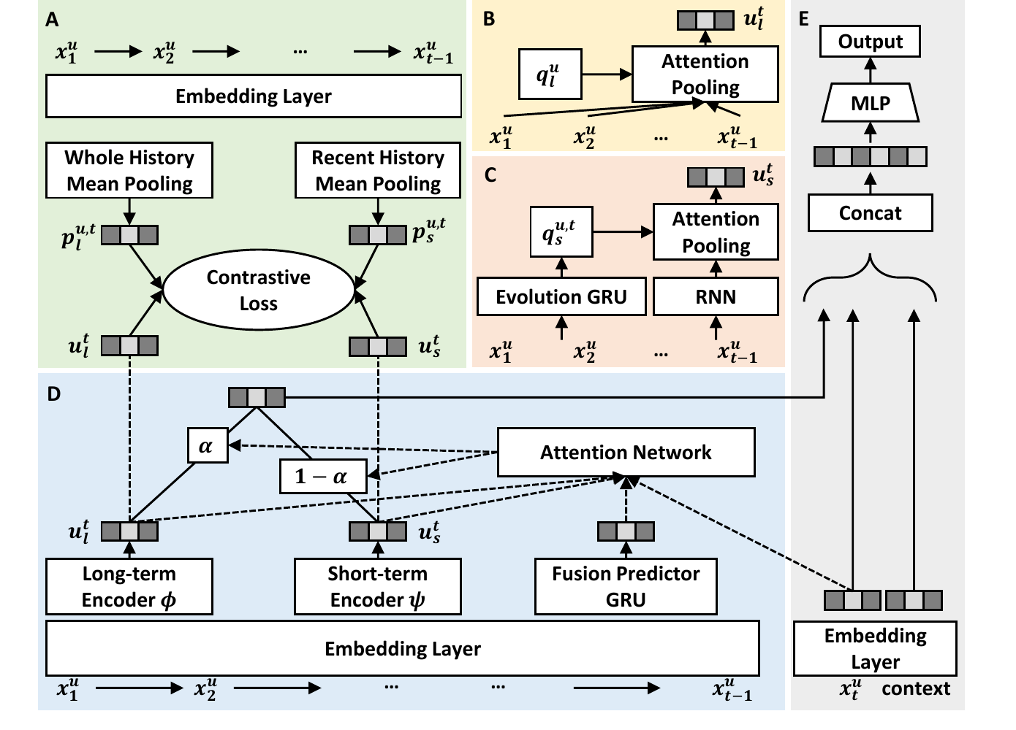
文献二｜核心逻辑
论文要解决的问题很直接：模型即使设置了长期、短期两个分支，也不能保证它们真的学到不同内容，两种兴趣仍可能混在一起。
作者让长期编码器负责稳定偏好，让短期编码器负责近期变化，并在训练时明确约束两者各自应该学习的内容。得到两种兴趣后，模型再根据当前候选物品计算融合比例，用融合结果预测下一次交互。
关键点在于训练过程明确区分两个编码器各自要学的内容。
Zheng et al. (2022), Figure 2 and Sections 3.1–3.3
Notes:
这一页只讲论文的核心逻辑。普通双分支模型虽然有长期和短期两个编码器，但两边可能学到相似内容。CLSR在训练时分别约束两个编码器，让长期分支学习稳定偏好，让短期分支学习近期变化，最后再根据当前候选动态融合。

Slide 7
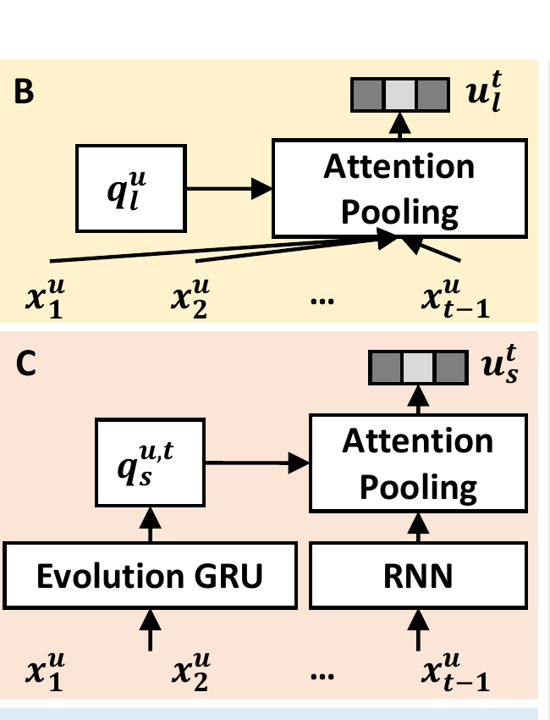
文献二｜两个编码器怎么使用
长期兴趣编码器
输入用户的全部历史行为，并使用相对稳定的用户表示作为查询。注意力机制从完整历史中挑出更能代表长期偏好的行为，汇总得到长期兴趣 ul。
短期兴趣编码器
它同样读取历史行为，但更关注行为的先后变化。GRU随新行为更新当前查询，RNN保留序列顺序，注意力机制再选出与当前状态最相关的行为，得到短期兴趣 us。
Zheng et al. (2022), Figure 2(B–C), Equations (6)–(16)
Notes:
长期编码器看完整历史，重点找稳定偏好。短期编码器也读取历史，但它保留行为顺序，并随着新行为更新当前状态，所以更适合捕捉近期兴趣。两个编码器分别输出 u_l 和 u_s，最后交给融合模块。需要注意，论文中的最近 k 次行为只用于构造训练短期分支的监督信号，并不表示短期编码器只读取最近 k 次。

Slide 8
下周计划
下周计划：
继续查阅旅客出行偏好动态画像方向的相关文献。
旅客出行偏好动态画像方向文献调研
Notes:
下周继续以文献调研为主，并开始把文献中的方法与公开数据、模拟实验条件对应起来。

Slide 9
谢谢老师！
敬请批评指正
Notes:
以上汇报了两篇核心论文。第一篇提供高铁旅客偏好变量清单，第二篇提供长期偏好与短期意图的分离建模思路。请老师重点指出第二篇方法是否适合作为后续旅客动态画像模型的主要参考。

